Slide 1
Op weg naar het netwerk Nederland Rookvrij
Het ontwerp en de implementatie
Versie: juli 2020

Slide 2
Inhoud
De aanleiding p. 3 - 7
Het netwerk Nederland Rookvrij p. 8 – 16
En nu? De stand van zaken p. 17 – 20
Bijlage p. 22

Slide 3
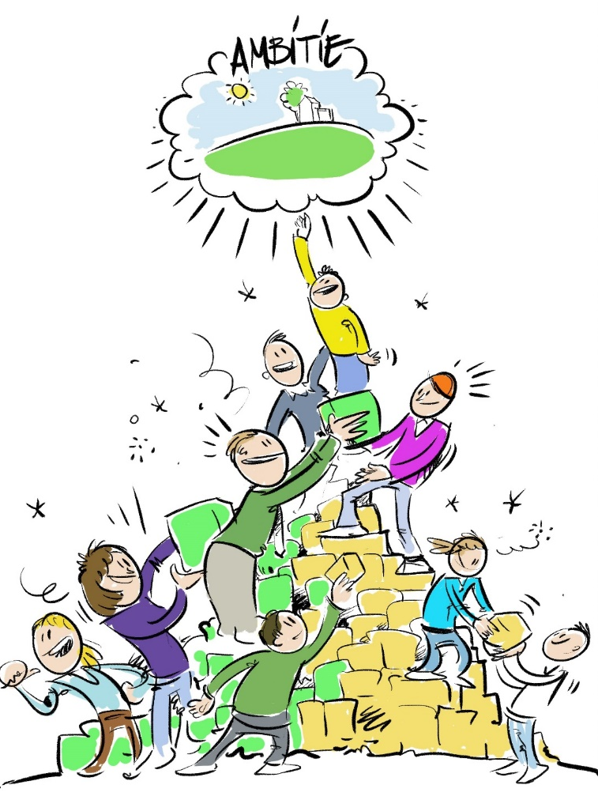
De aanleiding
De Gezondheidsfondsen voor Rookvrij (voorheen Stichting Alliantie Nederland Rookvrij) kende als alliantie veel partners, die zich allemaal bezig houden met het terugdringen van roken.
Samen vormen zij een sterk netwerk gericht op die ene opgave.
Het afgelopen jaar hebben we ons gericht op de vraag hoe het netwerk zou kunnen werken, en wat daarvoor nodig is.
In deze presentatie geven we weer hoe het netwerk eruit ziet, en waar de ontwikkeling zich momenteel bevindt
Opgave

Slide 4
@ Common Eye

Slide 5
Hoe werkt een netwerk
Eventuele externe partijen
Wie doen wat met elkaar?
Coalities van deelnemers die samen iets doen
Wat verbindt ons?
Deelnemers en hun onderlinge verbinding
Hoe werken we samen?
@ Common Eye

Slide 6
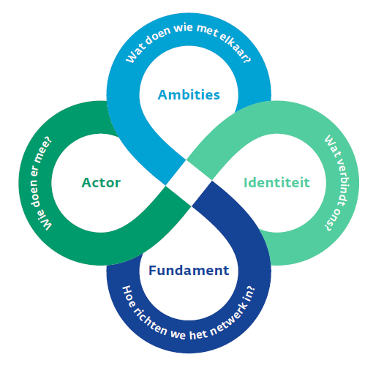
Vier bouwstenen voor netwerken
Bouwstenen van een netwerk Uit: Willems, Kaats en Linck (eds, 2018) 'Organiseren in en met netwerken'

Slide 7
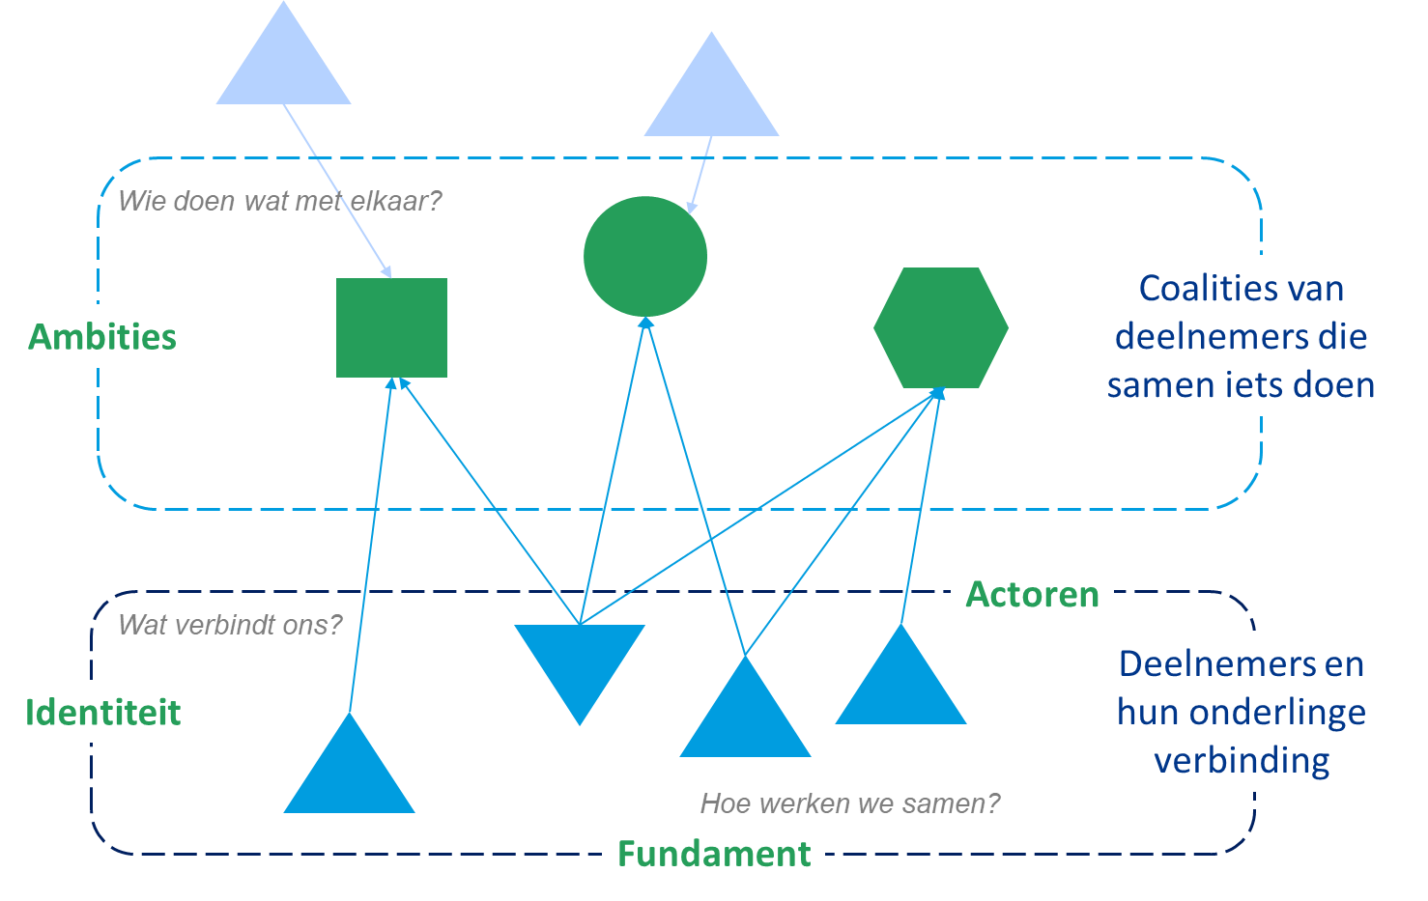
De uitgangssituatie
De stichting
Het netwerk
Het label – met bijbehorende spelregels

Slide 8
Het netwerk Nederland Rookvrij

Slide 9
De missie van het netwerk is: samen streven naar een maatschappij waarin niemand lijdt of overlijdt als gevolg van roken.
De invulling van de missie doet iedere deelnemer op zijn manier en met een eigen focus (van participatie tot confrontatie, binnen de regels van de wet)
Het netwerk werkt actiegericht: deelnemers zijn actief aan de slag met Nederland Rookvrij
Deelnemers werken samen door:
In coalitieverband activiteiten op te starten om de te missie te realiseren
De lopende activiteiten met elkaar te delen, en te bekijken of er eventueel aanvullende activiteiten en/of aandachtspunten wenselijk zijn. De kernpartners hebben hier een agenderende en faciliterende rol in.
Het netwerk creëert een podium voor haar deelnemers ter ondersteuning van de missie
Naamsbekendheid, in de vorm van bijvoorbeeld een externe positionering of merk, is geen op zichzelf staand doel.

Slide 10
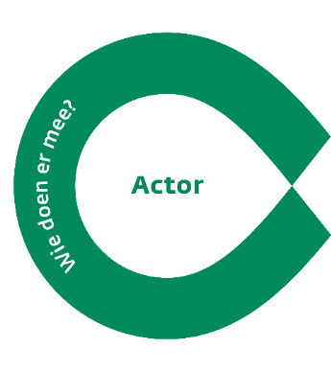
De deelnemers doen allemaal iets dat bijdraagt aan de missie van het netwerk in hun eigen praktijk
Iedereen die de missie een warm hart toe draagt en de spelregels onderschrijft, kan deelnemen aan het netwerk: dat is de kracht!
Het netwerk kent drie type deelnemers:
Kernpartners: een kleine groep deelnemers in het netwerk voelen een gedeelde verantwoordelijkheid voor het netwerk. De kernpartners organiseren samen met het netwerkbureau de netwerkbrede communicatie en activiteiten.
Partners: dit zijn actieve deelnemers in het netwerk. De partners werken in coalities aan concrete activiteiten en resultaten die een bijdrage leveren aan de missie van het netwerk
Supporters: ze dragen de missie een warm hart toe en willen op de hoogte blijven. Supporters zijn (even) niet actief in een coalitie.
Deelnemers hebben geen vaste rol, iedereen kan variëren van rol afhankelijk van de eigen behoeften en mogelijkheden
Kernpartners kennen wel een bepaalde verantwoordelijkheid, deze rol vraagt een vorm van commitment en continuïteit. Kernpartner ben je niet voor altijd. Als een kernpartner de rol wil stoppen dan zorgt hij/zij zelf voor een goede overdracht van taken en input.
Er is onderlinge communicatie tussen de deelnemers: het gaat niet allemaal (meer) via een centrale regisseur.

Slide 11
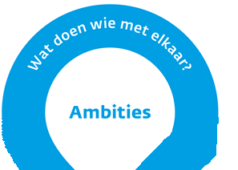
Deelnemers werken samen aan concrete activiteiten en werkzaamheden in coalities.
Coalitiepartners zoeken elkaar op en bepalen samen wat ze hoe gaan doen.
Er zijn allerlei verschillende coalities mogelijk:
Regio’s: denk aan de GGD-regio’s of steden waar partijen met elkaar werken aan diverse initiatieven. Deels gebeurt dit al.
Thema’s: er zijn diverse thema’s en vraagstukken waar deelnemers gezamenlijk aan werken. Denk aan het rookvrij maken van organisaties die sterk afhankelijk zijn van (deels rokende) vrijwilligers. Hoe ga je hiermee om? Wat zijn de lessen van andere organisaties?
Type organisaties: sommige deelnemers willen elkaar opzoeken omdat ze in dezelfde sector actief zijn en tegen dezelfde vragen aanlopen. Denk aan zorgprofessionals en sportverenigingen.
Wat doen de coalities in het netwerk, hoe ontstaan ze en welke spelregels zijn er?
Coalities ontstaan bottom-up, op basis van de wensen, energie en belangen van deelnemers en burgers.
Een coalitie bepaalt zelf wat ze wel en niet doet, er zijn geen regels voor.
Coalities zijn zichtbaar in het netwerk, zodat andere deelnemers weten wat waar gebeurt en er van elkaar geleerd kan worden:
Coalities delen wat hun doel is en welke activiteiten ze oppakken.
De afzender van een activiteit moet expliciet zijn: iedere coalitie heeft een eigen identiteit.
Een coalitie bepaalt zelf wie wel en niet mee doet. Ook kan ze een deelnemer hebben die geen vaste partner van het netwerk is.

Slide 12
Samenwerken in NR
Regio a
Regio b
Vraag-stuk c
Type b
Type a
Fundament
Organisatie
Spelregels
Notes:
Diverse type clusters.

Slide 13
Spelregels
Iedereen die de missie nastreeft kan deelnemer worden
Uitzondering zijn de tabaksindustrie (conform de definitie, zie bijlage) en aanbieders van stoppen-met-roken methoden die niet voldoen aan de richtlijn behandeling tabaksverslaving. Zij mogen op geen enkele manier vertegenwoordigd zijn in het netwerk, ook niet als deelnemer van een coalitie.
Deelnemers bevestigen dat ze aan dit criterium voldoen
Iedere deelnemer onderschrijft de missie en de spelregels van het netwerk.
Deelnemers bevestigen dat ze akkoord zijn met de missie en spelregels van het netwerk en dat ze akkoord zijn met het uitwisselen van de persoonsgegevens aan andere leden van het netwerk.
Deelnemers zijn niet verantwoordelijk voor elkaars acties, maar bepalen ook niet wat een andere partij wel en niet mag doen
Deelnemers communiceren niet namens het netwerk:
Het netwerk heeft geen aparte entiteit of een sterk merk.
Er kan wel gecommuniceerd worden vanuit een coalitie: deelnemers die nauw verbonden zijn, het over een onderwerp sterk eens zijn, iets willen uitdragen en die samen communiceren.
Iedere deelnemer aan het netwerk heeft een rol en is mede eigenaar in het handhaven van de spelregels
In het uiterste geval kunnen de kernpartners met verwijzing naar de eerdere onderschrijving van de spelregels deelnemers dwingend verzoeken het netwerk te verlaten. Zij hebben echter geen formele macht.

Slide 14
Het netwerk kent 5-8 kernpartners die een gedeelde verantwoordelijkheid voelen voor het levend houden van het netwerk. Zij sturen op de ontmoeting en de onderlinge communicatie
Ze zijn niet verantwoordelijk voor de activiteiten in het netwerk: dat zijn de deelnemers zelf
De kernpartners reflecteren periodiek over de voortgang van het netwerk en voeren het gesprek of de netwerkvorm nog steeds past.
Dat doen ze ondersteunend, niet dirigerend.
Ze zijn agenderend en initiërend
Het is geen vast gezelschap: het kan variëren.
Er is een netwerkbureau: een kleine groep mensen die enkele ondersteunende taken voor het netwerk uitvoert.
Het netwerkbureau verzorgt de basale ondersteuning van de communicatie, ontmoeting en interactie tussen de deelnemers, on- en offline.
Het netwerkbureau is het gezicht van het netwerk: er is een email adres dat mensen kunnen gebruiken als zij contact zoeken met het netwerk. Info@nederlandrookvrij.nl
De precieze invulling van het netwerkbureau kan in de loop der tijd veranderen.
Het netwerk heeft geen eigen entiteit
Het heeft dus geen bestuur en strategie en verdeelt geen middelen

Slide 15
Samenvattend: NR in de basis
Nederland Rookvrij is een netwerk van partijen die samen streven naar een maatschappij waarin niemand lijdt of overlijdt als gevolg van roken.
Het netwerk is er om deelnemers te inspireren, mobiliseren en kennis en ervaring uit te wisselen.
Deelnemers bundelen hun krachten, en hebben een verantwoordelijkheid te halen en te brengen
Het netwerk werkt op twee niveaus:
Deelnemers werken in kleiner verband (coalities) met elkaar samen. Dat doen zij regionaal, rondom concrete thema’s en/of als type organisaties. In deze coalities worden concrete activiteiten uitgevoerd en resultaten geboekt.
Daarnaast is er een netwerkbrede infrastructuur. Deze infrastructuur wordt ondersteund door een netwerkbureau. Op dit niveau delen partijen kennis, houden zij elkaar op de hoogte van landelijke ontwikkelingen en gaan ze op zoek naar nieuwe coalities.
Het netwerk kent een beperkt aantal spelregels; alle deelnemers onderschrijven deze spelregels en spreken elkaar daar op aan.

Slide 16
Rollen en valkuilen
Partners |  | Kernpartners |  | Netwerkbureau
Doen | Valkuilen | Doen | Valkuilen | Doen | Valkuilen
Bijdragen aan de missie door activiteiten op te pakken, alleen en in coalities Delen van kennis en opbrengsten uit de eigen activiteiten en uit coalities Deelnemen netwerkbrede ontmoeting Delen van gegevens … | Free riden, kennis en opbrengsten niet delen Schijndeelname, geen activiteiten oppakken Beperkte samenwerking met andere partners Communiceren namens het netwerk … | Idem als partners Aanjagen kennisdeling en ontmoeting in het netwerk Aanjagen nieuwe activiteiten en coalities Agenderen naleving en passendheid missie, spelregels en netwerkvorm … | Sturende opstelling, partners haken af en/of tonen geen initiatief en eigenaarschap Onvoldoende aanjagen en agenderen, samenwerking en/of vernieuwing stokt Focus op eigen groep, te veel op afstand van de partners … | Realiseren en onderhouden online communicatiestructuur Organiseren netwerkbrede bijeenkomsten Beschikbaar maken spelregels netwerk Bijhouden archief (activiteiten, lessen, verklaringen deelnemers etc.) … | Van facilitator naar organisator, verworden tot eigenaar in plaats van ondersteuner Losraken van de behoeften van de partners Focus op de inhoud in plaats van facilitering …

Slide 17
En nu? De stand van zaken

Slide 18
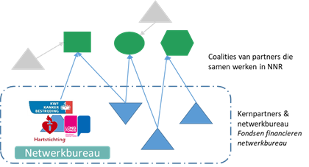
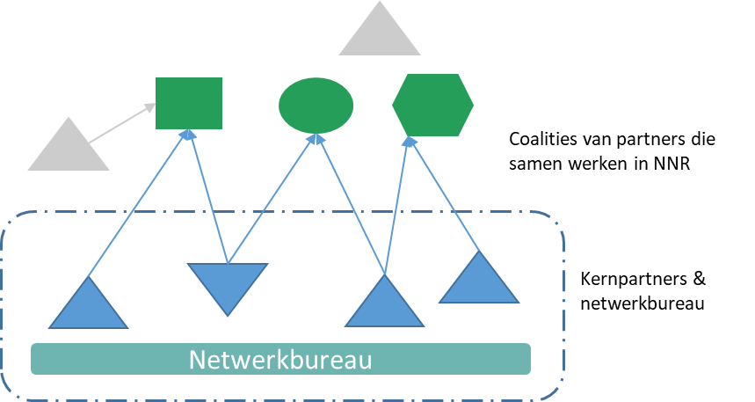
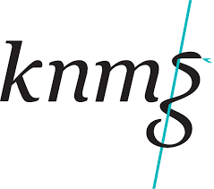
Volgende stappen Waar staan we?
GvRV (voorheen ANR)
Op naar NR transitieperiode
NR
De Motor: Bureau en Fondsen
2019 2020 2021

Slide 19
Midden in de transitieperiode
Het netwerk is in ontwikkeling, we zijn als onderdeel van de transitieperiode nog volop aan het bouwen
De transitieperiode maakt dat op dit moment niet alles af hoeft te zijn. Het feit dat nog niet alles bekend is, is geen probleem. Daar is de transitieperiode voor.
Deze transitieperiode wordt gebruikt voor:
Het creëren van meer onderlinge verbinding en als deelnemer ervaren wat het netwerk oplevert
Verder uitwerken van spelregels en werkwijze: in de overgangsfase leer je wat wel of niet werkt. Die lessen kun je meenemen naar het dagelijkse handelen en naar aanpassingen in het ontwerp dat er nu staat.
Het inrichten van een LinkedIn pagina en ondersteunend digitaal platform, ten behoeve van de onderlinge uitwisseling en communicatie tussen deelnemers
Op dit moment zijn er een aantal kernpartners actief om de transitieperiode aan te jagen. Tevens is er ondersteunend netwerkbureau ingericht.
Het model waar we aan werken is mede tot stand is gekomen met begeleiding van adviesbureau Common Eye. Ook in het transitiejaar zijn zij als onafhankelijk expert op het gebied van samenwerkingsvraagstukken betrokken
Op de volgende slide geven we een update van waar de lopende activiteiten.

Slide 20
De transitieperiode Stand van zaken
Het netwerk kent al veel deelnemers en lopende coalities. Er gebeurt veel!
Daarnaast zijn er nu acht kernpartners actief aan de slag. Dat zijn de KNMG, NOC*NSF, Clean Air Nederland, het Trimbos Instituut, GGD GHOR, de Gezondheidsfondsen voor Rookvrij, GGD Kennemerland en GGZ Nederland.
Gezamenlijk zijn zij het ondersteunende digitaal platform aan het inrichten
Concreet wordt op dit moment gewerkt aan een digitaal platform, in de vorm van een website en nieuwsbrief waar nieuws, blogs en uitwisseling tussen deelnemers en coalities op kan plaats vinden.
Tevens is er een redactieraad samengesteld, die de onderlinge communicatie en uitwisseling via LinkedIn en op het platform zal stimuleren.
De kernpartners organiseren ook een aantal webinars waarvan de eerste plaatsvindt op 21 september 2020.
Tot slot is er een netwerkbureau opgericht, die bovenstaande activiteiten ondersteunt.

Slide 21
Bijlage

Slide 22
Bijlage: definitie tabaksindustrie
Onder de tabaksindustrie wordt bedoeld ten minste de volgende sectoren:
ondernemingen in de tabaksteelt;
producenten van tabaksproducten en aanverwante producten, zoals beschreven in de tabaks- en rookwarenwet^{[1]}, en van rookartikelen of rokersbenodigdheden;
groothandel in ruwe tabak, tabaksproducten en aanverwante producten, zoals beschreven in de tabaks- en rookwarenwet, en rookartikelen of rokersbenodigdheden;
Vennootschappen of fondsen die direct of indirect gelieerd zijn aan de partijen onder a,b of c of waarin partijen onder a,b,c, participeren op wat voor manier dan ook.
^{[1]} Tabaks- en rookwarenwet: https://wetten.overheid.nl/BWBR0004302/2018-07-01

